Slide 1
git
Контур.Кампус, ноябрь 2014
Плинер Юрий

Slide 2
Зачем?
Я и Петя
Я и… я

Slide 3
Немного истории
CVS — история одного профессора
SVN — «CVS done right!»
+ атомарность
+ скорость(локальная чистая копия)
git — «в CVS всё сделано неправильно»
+ распределенность
+ маленькие репозитории
+ больше скорости (локальная история)

Slide 4

github.com
https://github.com/kampus-2014-2

Slide 5
github.com
Social coding
Fork me!
Pull request — модель авторизации наоборот

Slide 6
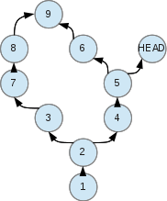
Immutable History

Slide 7
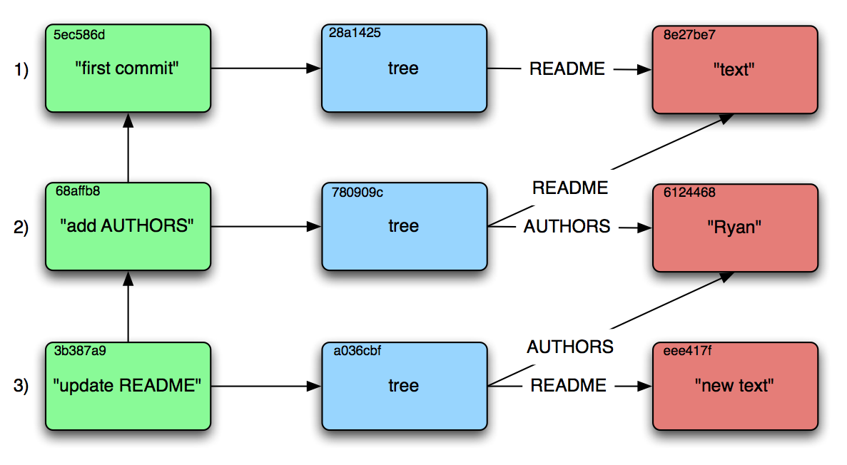
Blobs

Slide 8

Commit
$ echo hello > readme.txt
$ git status
$ git add –A
$ git status
$ git commit –m “add readme”
$ git status
$ git log
http://git-scm.com/book/ru

Slide 9
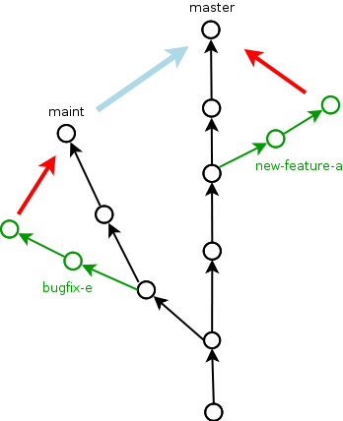
Branch Branch Pointer

Slide 10
New Branch
Cделать с текущего места новую ветку и сразу же продолжить с ней.
git checkout -b <branch_name>

Slide 11
Remotes
master — имя ветки по-умолчанию, это тоже указатель на определённый коммит origin — имя удалённого репозитория по умолчанию (можно дать другое)
Как жить с master и origin master?

Slide 12
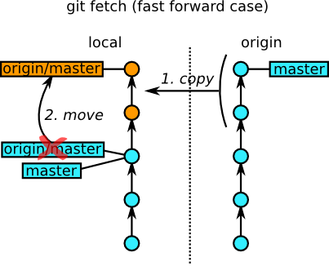
Fetch (Fast Forward)

Slide 13
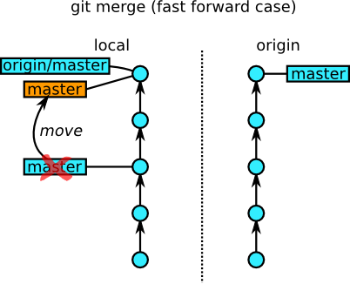
Merge (Fast Forward)

Slide 14
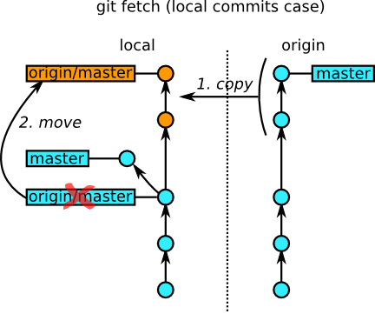
Fetch(Local commits)

Slide 15
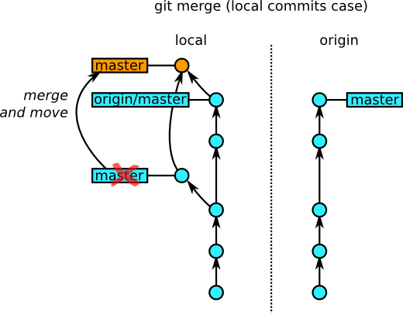
Merge(Local commits)

Slide 16
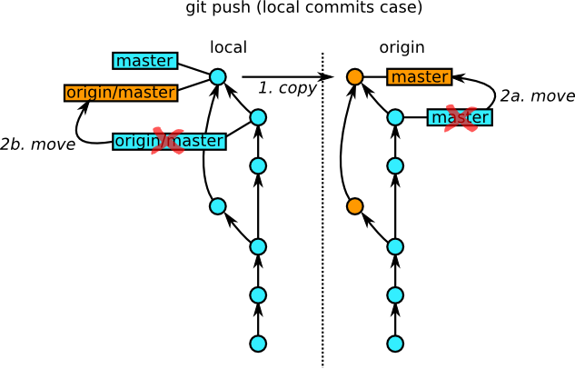
Push(Local commits)

Slide 17
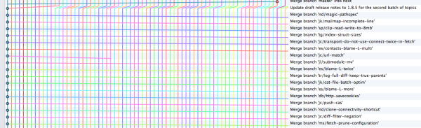
Yet another merge

Slide 18
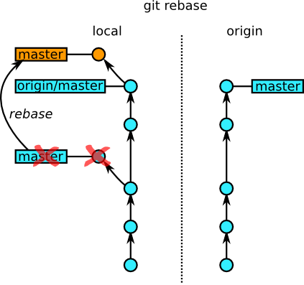
Rebase

Slide 19
Resolving Conflicts
git mergetool –tool=tortoisemerge
или руками:
<<<<<<< HEAD
nine
=======
eight
>>>>>>>
branch

Slide 20
Консоль это хорошо, но…
GitHub For Windows
TortoiseGit
SourceTree

Slide 21
Что читать?
$ git help <command>
Pro Git Book (ru)
Tech Talk: Linus Torvalds on git (video)
http://pcottle.github.io/learnGitBranching/

Slide 22
Задание 1
https://www.codeschool.com/courses/try-git

Slide 23
Задание 2
Ставим Git локально
https://github.com/kampus-2014-2/01-git-task

